Slide 1
第三代醫療資訊系統建置案需求訪談
HMA
醫務管理子系統
第二階段 第1次訪談
報告人：姚佐羣
中華民國115年02月04日

Slide 2
大綱
前次待辦事項確認
本次會議內容
功能範圍確認
Intra的功能
爬網(程式)的功能優化
需求單的處理(須在3代進行)
爬網(程式)優化討論
目前爬網程式的功能說明
三代醫療(API)的功能說明
功能優化的方向說明
其他議題或配合事項

Slide 3
前次待辦事項確認

Slide 4
待辦事項
持續管制事項
無。

Slide 5
待辦事項
前次會議之待辦／待確認事項
無。

Slide 6
本次會議內容

Slide 7
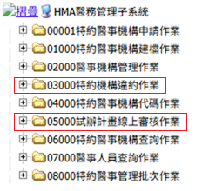
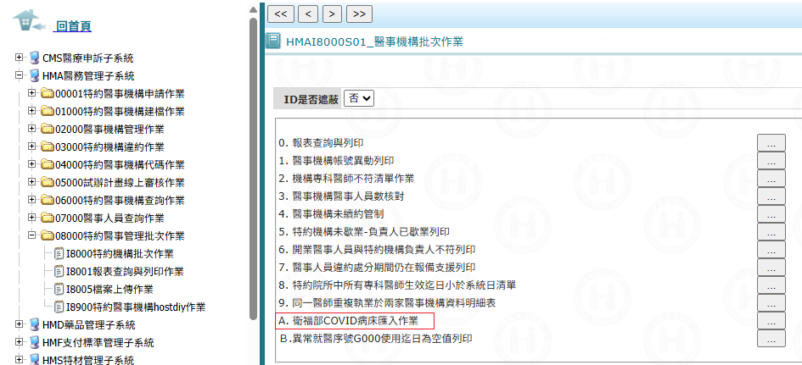
功能範圍確認
Intra的功能
特約醫事機構申請作業(HMAI0)。
功能數量(2)
特約醫事機構建檔作業(HMAI1)。
功能數量(42)
醫事機構管理作業(HMAI2)。
功能數量(116)
特約機構違約作業(HMAI3)。
功能數量(81)，不再使用
特約醫事機構代碼作業(HMAI4)。
功能數量(6)
試辦計畫線上審核作業(HMAI5)。
功能數量(10) ，不再使用
特約醫事機構查詢作業(HMAI6)。
功能數量(31)
醫事人員查詢作業(HMAI7)。
功能數量(10)
特約醫事管理批次作業(HMAI8)。
功能數量(17)，其中衛福部COVID病床匯入作業(HMAI8050S01)不再使用
Notes:
業務公告區塊補上「進階查詢」、「諮詢窗口」連結

Slide 8

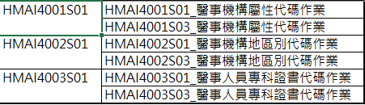
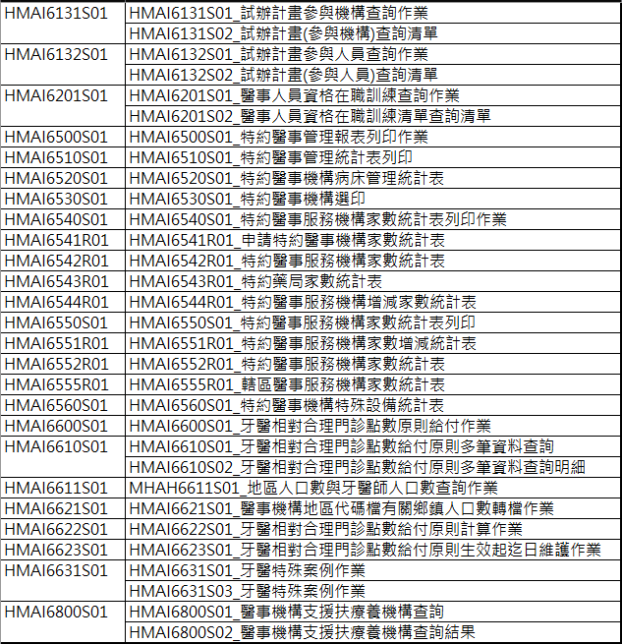
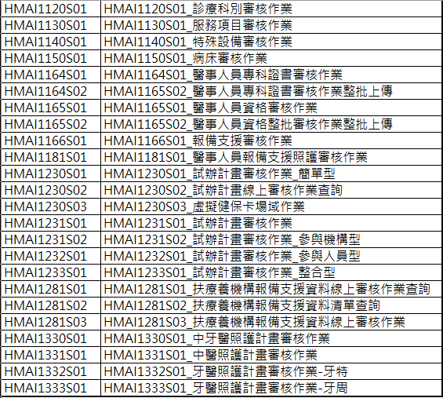
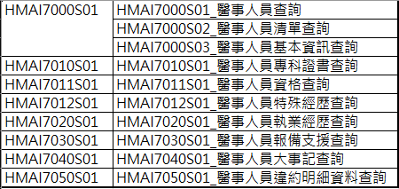
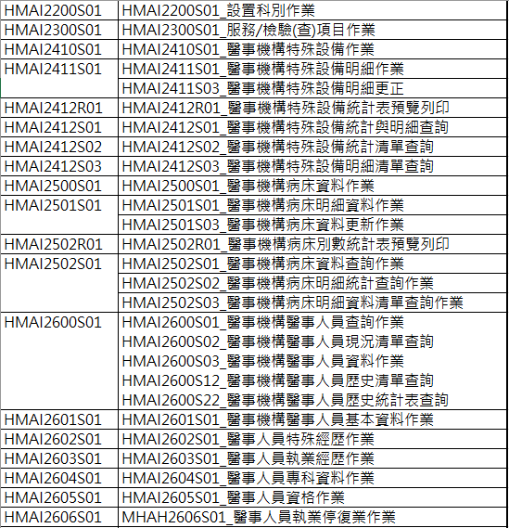
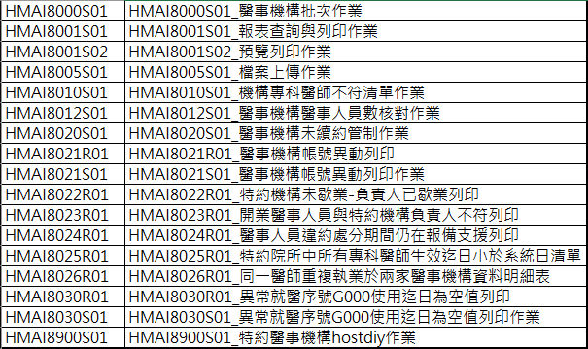
功能範圍確認
Intra的功能
特約醫事機構申請作業(HMAI0)
特約醫事機構建檔作業(HMAI1)
醫事機構管理作業(HMAI2)
特約醫事機構代碼作業(HMAI4)
特約醫事機構查詢作業(HMAI6)
醫事人員查詢作業(HMAI7)
特約醫事管理批次作業(HMAI8)
Notes:
業務公告區塊補上「進階查詢」、「諮詢窗口」連結

Slide 9
功能範圍確認
Intra的功能
功能模組 | 開發數量
特約醫事機構申請作業(HMAI0) | 2
特約醫事機構建檔作業(HMAI1) | 42
醫事機構管理作業(HMAI2) | 116
特約醫事機構代碼作業(HMAI4) | 6
特約醫事機構查詢作業(HMAI6) | 31
醫事人員查詢作業(HMAI7) | 10
特約醫事管理批次作業(HMAI8) | 17
小計 | 224
目前是依據二代的需求規格進行設計與開發，因為此階段的作業功能比較多因此建議：由署方主動提出欲擴充或修改需求的功能，再由廠商擬定規劃需求討論的會議時間與進行。
Notes:
業務公告區塊補上「進階查詢」、「諮詢窗口」連結

Slide 10
功能範圍確認
爬網(程式)的功能優化
目標：高品質的急救責任醫院急診待診、待床、待推床、待加護人數彙整與發送mail。
規劃方向：
目前是用VB開發，是否改用C#開發撰寫或是使用三代醫療API(INA子系統)
用Json檔案(如果有1筆異常仍須繼續處理)
分區經辦或署本部醫管承辦人可以新增或修改中重度醫院資料及網址資料(例如： ICM代碼作業 、專屬網頁進行設定)
分區經辦或署本部醫管承辦人可以新增或修改急救責任醫院急診待診/待床人數彙整mail的收件者
急救責任醫院急診待診/待床人數彙整時，數字讀取錯誤或無法顯示要能主動通知醫管組承辦人及分區經辦
急救責任醫院急診待診/待床人數彙整mail進行調整格式(例如：美觀)
Notes:
業務公告區塊補上「進階查詢」、「諮詢窗口」連結

Slide 11
功能範圍確認
需求單的處理(須在3代進行)
NA112070326 需求單：
修正「HMAI8010S01_機構專科醫師不符清單作業」檢核條件。
NA112090050 需求單：
新增「其他非醫事機構(例如藥廠)執業藥師報備支援至特約機構」報表，欄位包含身分證號、醫事人員姓名、執業機構代碼、執業機構簡稱、支援機構代碼、支援機構簡稱、兼任起迄日，報表有資料時以電子郵件通知支援機構所在分區業務組經辦同仁下載報表確認。
NA112090138 需求單：
修正異常(財團法人輔仁大學附設醫院於 VPN執行線上續約作業 於產製電子合約時 下方產製日期與醫事機構標題文字有重疊情形)。
NA114020098 需求單：
應各分區業務組業務分工及行政流程差異，新增「醫事機構審核暨報表通知人員維護作業」，提供分區業務組維護分案名單及是否開啟電子郵件通知，並且提供新增、更正、刪除、查詢(含下載)、清除、資料複製、整批上傳功能。
Notes:
業務公告區塊補上「進階查詢」、「諮詢窗口」連結

Slide 12
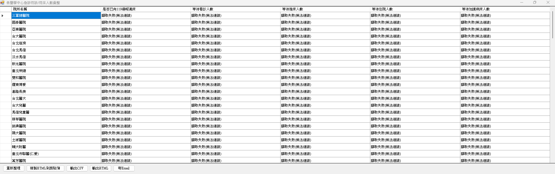
爬網(程式)優化討論
目前爬網程式的功能說明
現行是以VB的語言開發，再提供使用者在指定的環境下進行執行(.exe)。
必須要能夠連外網。
Notes:
業務公告區塊補上「進階查詢」、「諮詢窗口」連結

Slide 13
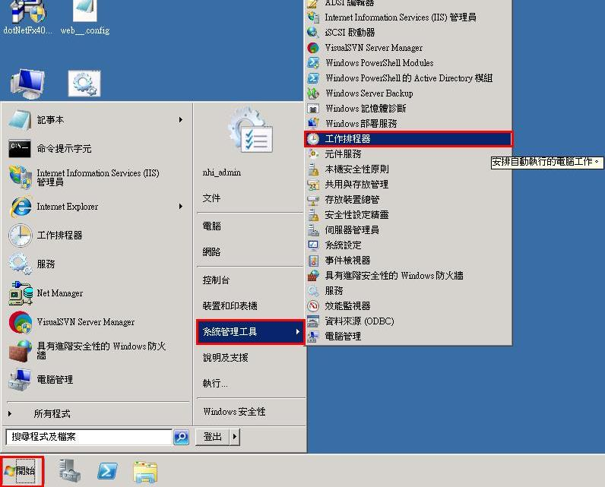
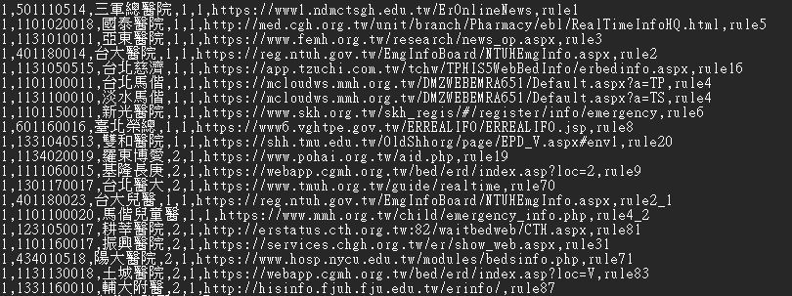
爬網(程式)優化討論
目前爬網程式的功能說明
透過主機本身的功能進行排程設定：
每日上午10:00、中午12:30、下午04:30。
急救責任醫院：
使用檔案(.txt)進行設定。
Notes:
業務公告區塊補上「進階查詢」、「諮詢窗口」連結

Slide 14
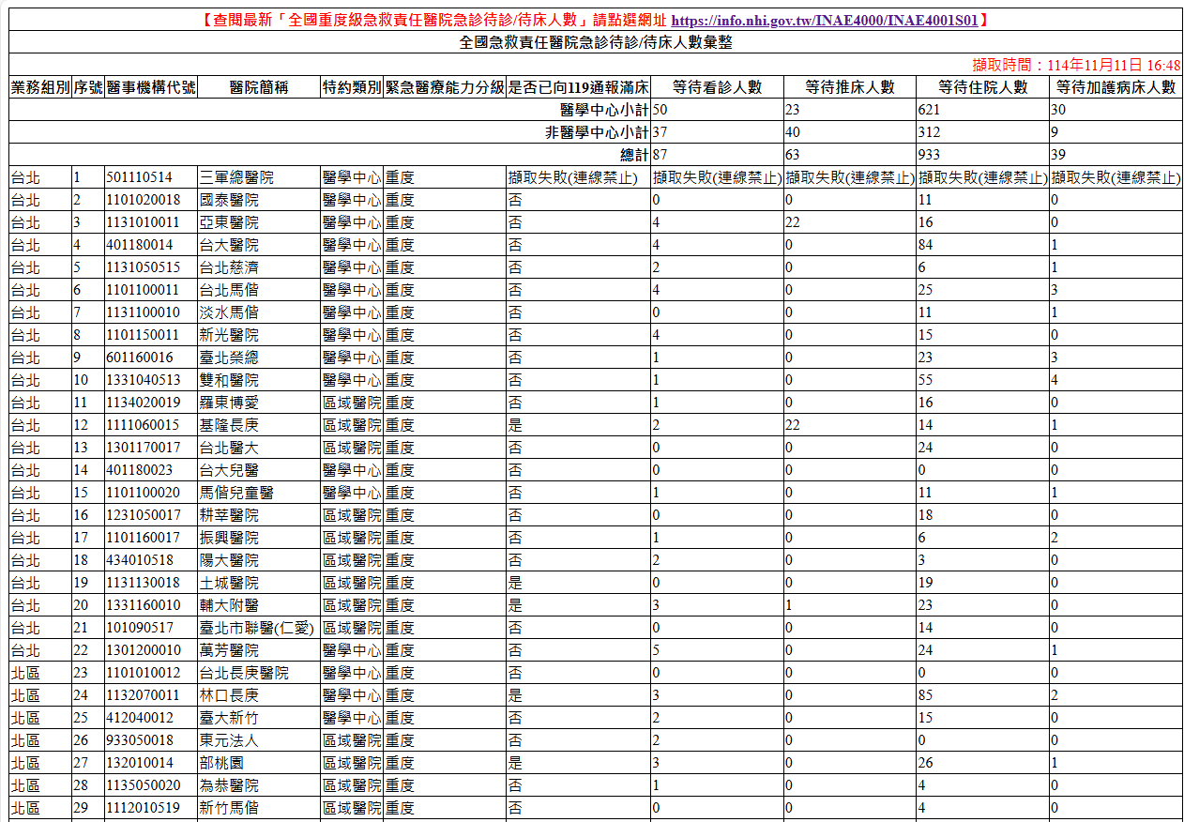
爬網(程式)優化討論
目前爬網程式的功能說明
信箱寄送內容如下：
在專案內 app.config 進行設定發送的對象
Notes:
業務公告區塊補上「進階查詢」、「諮詢窗口」連結

Slide 15
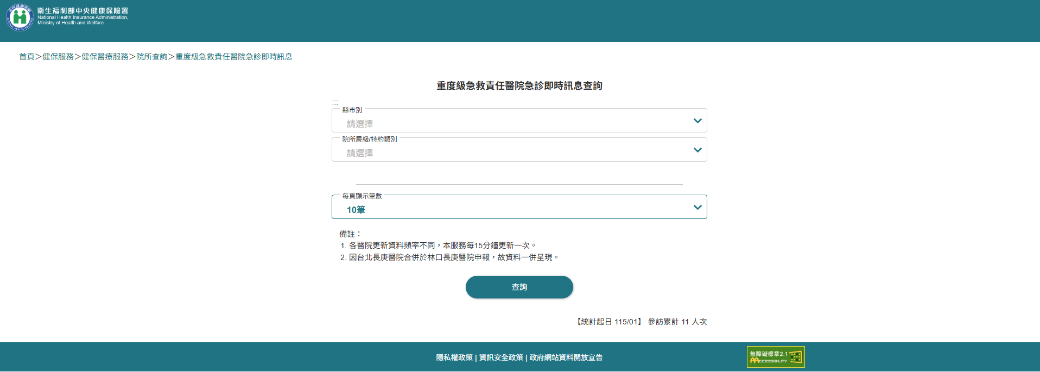
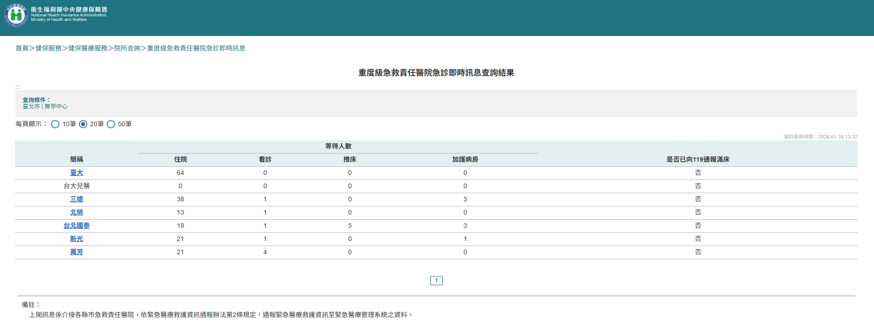
爬網(程式)優化討論
三代醫療API的功能說明
服務科INA(開放資料查詢服務)已經完成API建置。
呼叫衛生福利部提供的Web Service(參考：重度急救責任醫院急診即時資訊)。
每15分鐘執行一次。
資料已經落地。
Notes:
業務公告區塊補上「進階查詢」、「諮詢窗口」連結

Slide 16
爬網(程式)優化討論
功能優化的方向說明
目前爬網程式碰到的問題。
會被醫院視為攻擊遭到封鎖，需要署內電話通知後解除。
有時會收不到信件。
三代醫療API碰到的問題。
不建議採用該方式。
規劃優化的方向
執行穩定、異常時能主動通知醫管組承辦人及分區經辦。
可以提供參數設定。
分區經辦或署本部醫管承辦人可以新增或修改中重度醫院資料及網址資料(例如： ICM代碼作業 、專屬網頁進行設定)。
分區經辦或署本部醫管承辦人可以新增或修改急救責任醫院急診待診/待床人數彙整mail的收件者。
異常時mail的收件者。
彙整mail進行調整格式(例如：美觀)。
Notes:
業務公告區塊補上「進階查詢」、「諮詢窗口」連結

Slide 17
其他議題或配合事項

Slide 18
其他議題或配合事項
(無)

Slide 19
- 敬請指教 -

